Slide 1

Royal University of Phnom Penh
Department of Computer Science
Assignment
System Analysis and Design
Topic : Computer Shop
Submitted to
Lecturer: Var Sovandara

Slide 2
Submitted By :
Group members Year3 E3
1.NGOV YOULIM 6. BEN CHANTHA
2.SRENG META 7. LIM RATANAK
3.CHOEURNG SREYOUN 8. MUT SOVANDA
4.PROEM SETH 9.CHHOEM SROS
5.NUM TANA
Academic Year 2015-2016

Slide 3
​​ Object
នេះជាដំណាក់កាលទីមួយនៃវដ្តជីវិតក្នុងការអភិវឌ្ឍន៍ប្រព័ន្ធព័ត៌មាន System Development Life Cycle ដែលមានការចូលរួមពីអ្នកវិភាគ​ម្ចាស់កម្មសិទ្ធនិង​អ្នកប្រើប្រាស់

Slide 4
Data Modeling
កំណត់ធនធានពាណិជ្ជកម្ន
Staff
មាននាទីក្នុងការលក់ទំនិញ នីមួយៗ
មាននាទីពាក់ព័ន្ធនឹងការលក់ចេញ និងនាំចូលទំនិញ
Supplier
មានតួរនាទីក្នុងការទទួលខុសត្រូវក្នុងការគ្រប់គ្រងទំនិញនាំចូលក្នុងហាង ​
មាននាទីទទូលខុសត្រូវរាល់ការបាត់បង់ ឬខូចខាតទំនិញ
Stock
មាននាទីទទួលទំនិញទុក

Slide 5
Data Modeling
ហេតុនេះពួកយើងអាចកំណត់បាននូវ Entity Set មួយចំនួនដូចជា
STAFF , CUSTOMER , SUPPLER , PRODUCT , ORDER , IMPORT ,

Slide 6
Data Modeling
កំណត់ Table ចេញពី Entity Set
Strong Entity Set
tbStaff (StaffID , StaffName , Sex , DOB , Position , salary ,Address ,Phone……………….
tbCustomer (CusID , CusName , Address , Phone )
tbSupplier (SuoID , SupName , Address , Phone)
tbProduct (ProID , ProName ,Qty , Price )
Weak Entity Set
Order (OrderName , Address , Phone Number…………….)
Import (ImpID , ImpDate , SupID , StaffID , total)

Slide 7
Data Modeling
Association
tbImportDetail (ImpID, ProID, Qty, UPIS, Amount)
tbSaleDetail (ImpID, ProID, Qty, SUP, Amount)

Slide 8

Data Modeling
កំណត់ទំទាក់ទំនងរវាង​​ Entity Set
+Customer ​មួយអាចមានទំនាក់ទំនងជាមូយ​ Staff ម្នាក់ +Staff ម្នាក់ឬក៏ច្រើនត្រូវតែទទួលខុសត្រូវ Customer មួយ

Slide 9

Data Modeling
កំណត់ទំទាក់ទំនងរវាង​​ Entity Set
+Staff ម្ដងអាចមានទំនាក់ទំនងជាមូយ Order ច្រើន
+Order ម្ដងត្រូវតែទទួលខុសត្រូវដោយStaffម្នាក់

Slide 10

Data Modeling
កំណត់ទំទាក់ទំនងរវាង​​ Entity Set
+Staff ម្នាក់អាចមានទំនាក់ទំនងច្រើនជាមួយ Import
+Import ម្ដងត្រូវតែទទួលខុសត្រូវជាមួយ Staffម្ដង

Slide 11

Data Modeling
កំណត់ទំទាក់ទំនងរវាង​​ Entity Set
+Customer ម្នាក់អាចមានទំនាក់ទំនងច្រើនជាមួយ Order ច្រើន
+Order ម្ដងត្រូវតែទទួលខុសត្រូវដោយ Customer ម្នាក់

Slide 12

Data Modeling
កំណត់ទំទាក់ទំនងរវាង​​ Entity Set
+Supplierម្នាក់អាចមានទំនាក់ទំនងច្រើនជា Import
+Import ម្ដងត្រូវតែទទួលខុសត្រូវដោយ Supplier ម្នាក់

Slide 13


Data Modeling
កំណត់ទំទាក់ទំនងរវាង​​ Entity Set
+Product មួយអាចមានទំនាក់ទំនងជាមួយ Import Detail ច្រើន
+Import Detail មួយត្រូវតែទទួលខុសត្រូវដោយ​ Product
+Import Detail​ ច្រើនមានទំនាក់ទំនងជាមួយ​ Import ម្ដង
+ Import ម្ដងត្រូវតែទទួលខុសត្រូវជាមួយ Import Detail ម្ដង

Slide 14

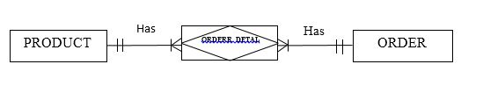
Data Modeling
កំណត់ទំទាក់ទំនងរវាង​​ Entity Set
+Product មួយអាចមានទំនាក់ទំនងជាមួយ Order Detail ច្រើន
+Order Detail មួយត្រូវតែទទួលខុសត្រូវដោយ​ Product មួយ
+ Order Detail​ ច្រើនមានទំនាក់ទំនងជាមួយ​ order ម្ដង
+ Order ម្ដងត្រូវតែទទួលខុសត្រូវជាមួយ order Detail ម្ដង

Slide 15
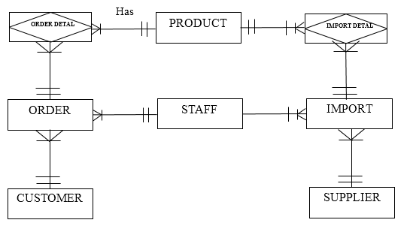
Data Modeling
Entity Relationship Diagram

Slide 16
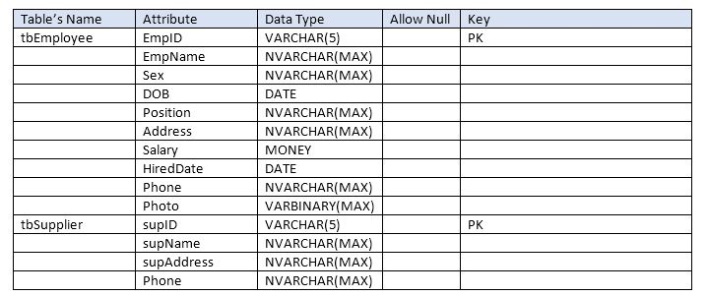
System Destenine
Data Dictionary

Slide 17
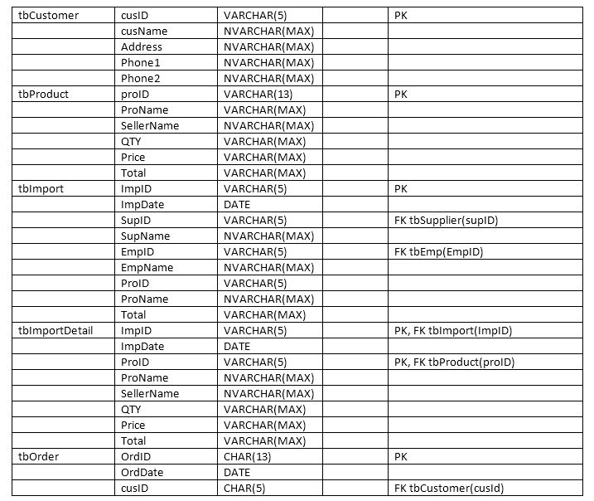
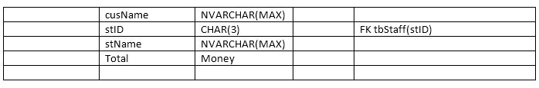

Slide 18
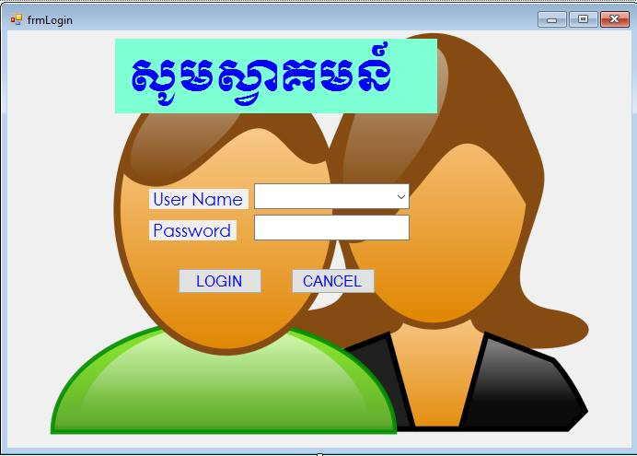
ការរចនាForm (User Interface)
Form (User Interface) គឺជាផ្ទាំងកម្មវិធីមួយប្រភេទដែលងាយឱ្យ User បព្ចាលទិន្នន័យ។
យើងមាន​ User Interface មួយចំនួនដូចខាងក្រោម​ :
1 Main-Form

Slide 19
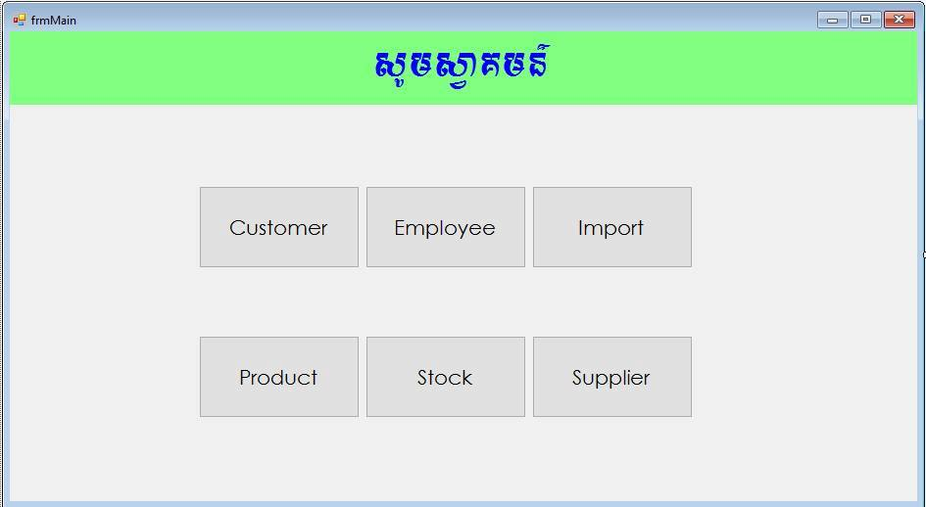
2 Form-Customer

Slide 20
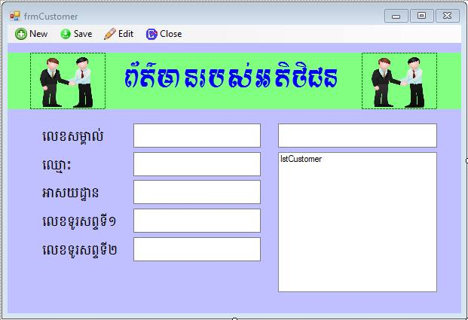
3 Form-Customer

Slide 21
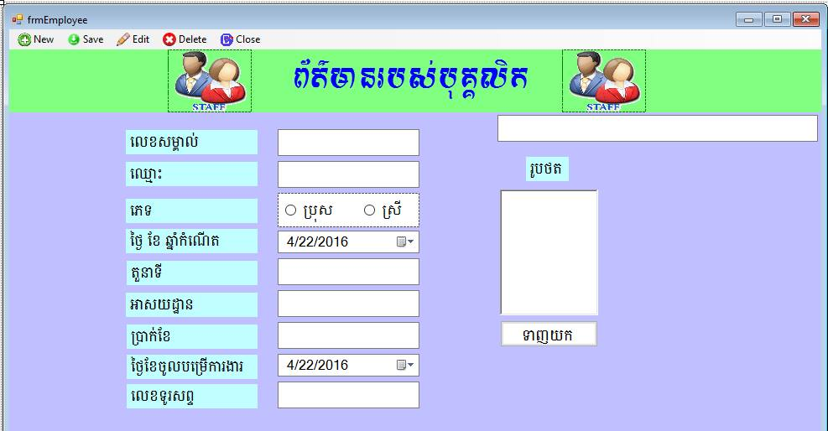
4 Form-Employee

Slide 22
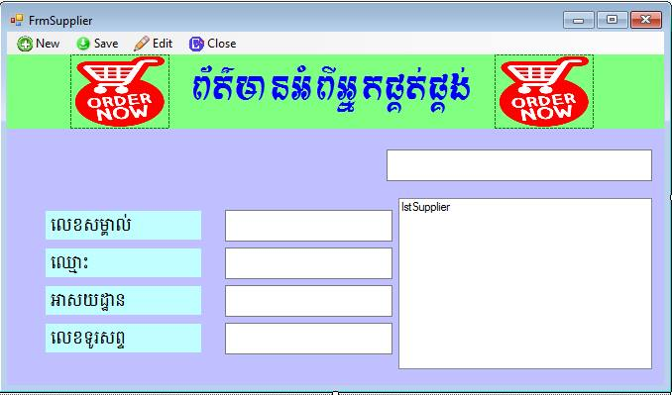
5 Form-Supplier

Slide 23
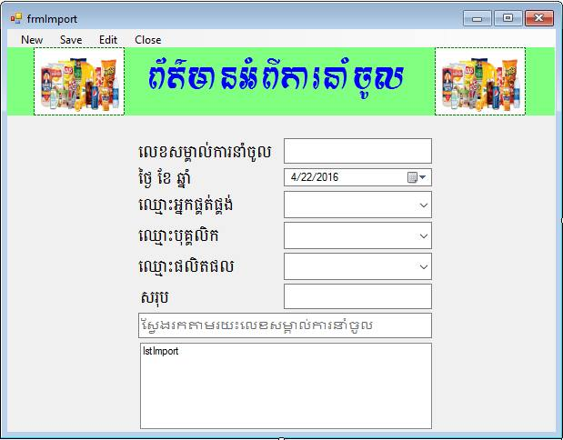
6 Form-Import

Slide 24
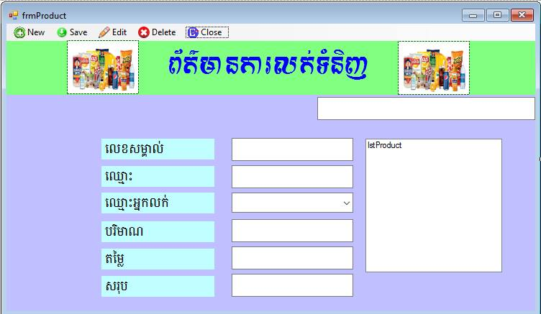
7 Form-Order

Slide 25
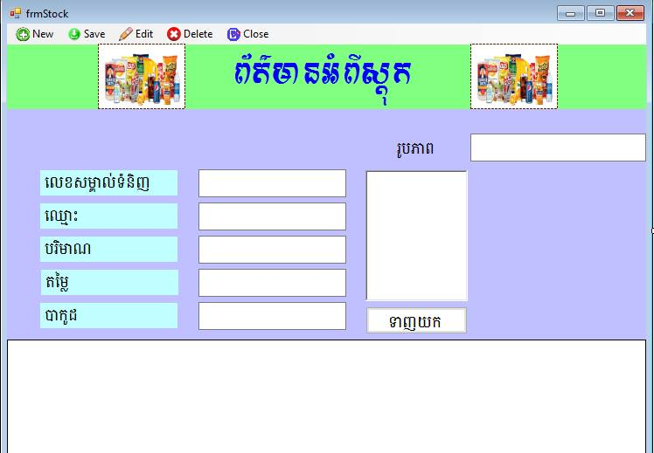
8 Form-Stock

Slide 26
សូមអរគុណ

